Slide 1








第二节
第八章
数量积 向量积 *混合积
一、两向量的数量积
二、两向量的向量积
*三、向量的混合积
机动 目录 上页 下页 返回 结束

Slide 2
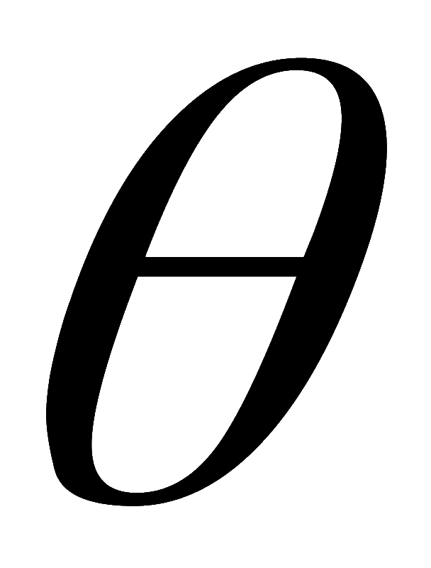


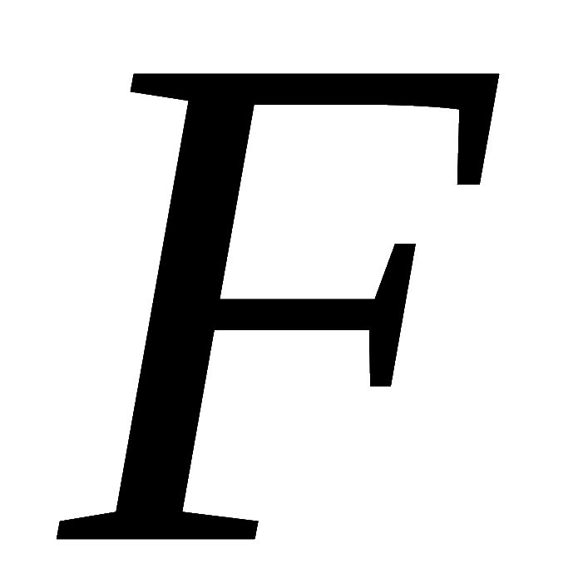





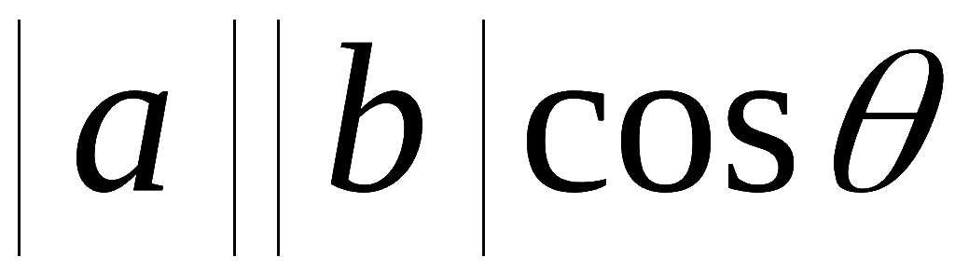



一、两向量的数量积
引例. 设一物体在常力 F 作用下,
沿与力夹角为
的直线移动,
位移为 s ,
则力F 所做的功为
1. 定义
设向量
的夹角为θ ,
称
记作
数量积
(点积) .
机动 目录 上页 下页 返回 结束

Slide 3
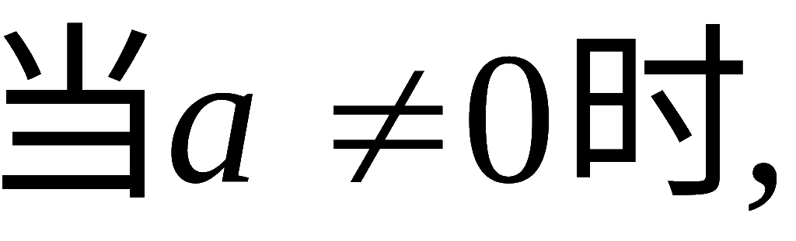

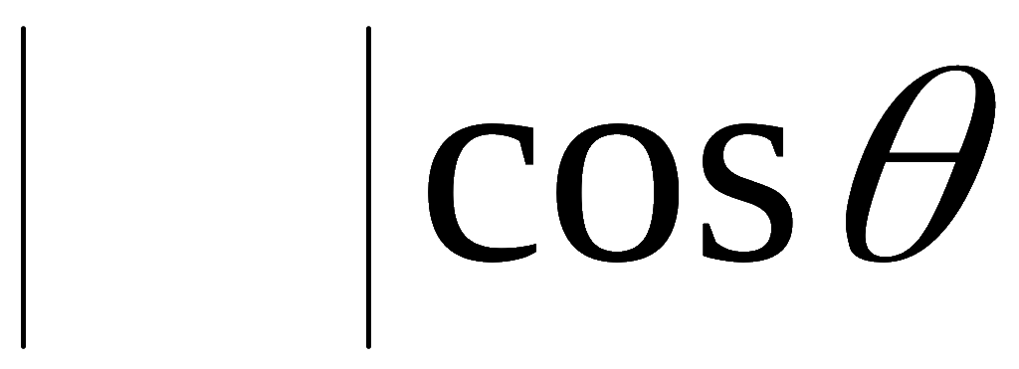







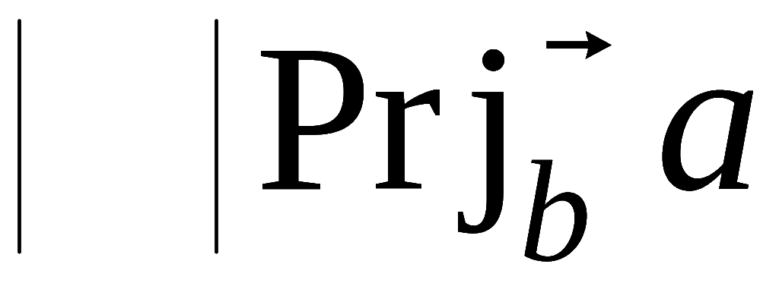
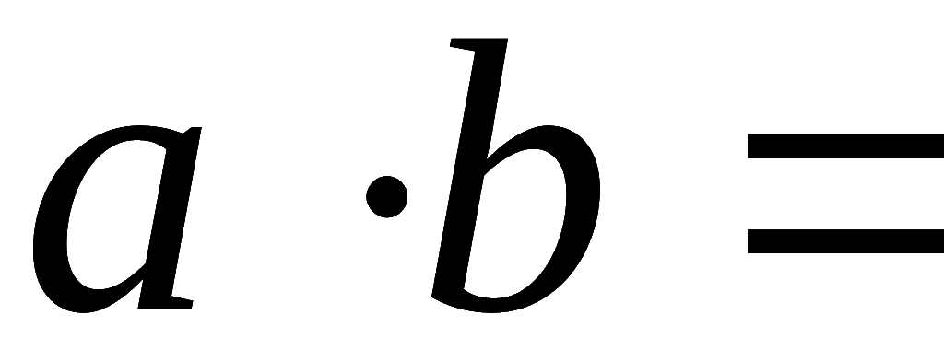


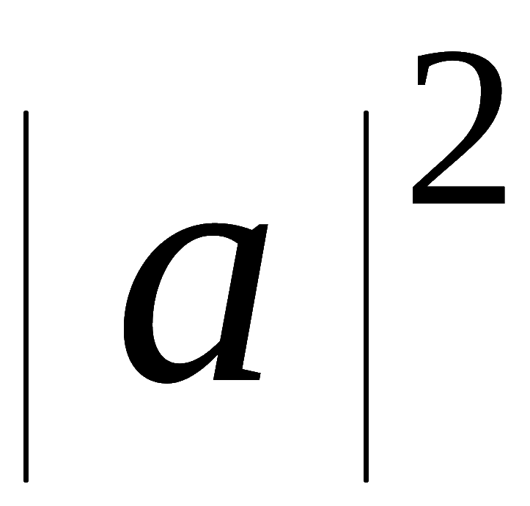


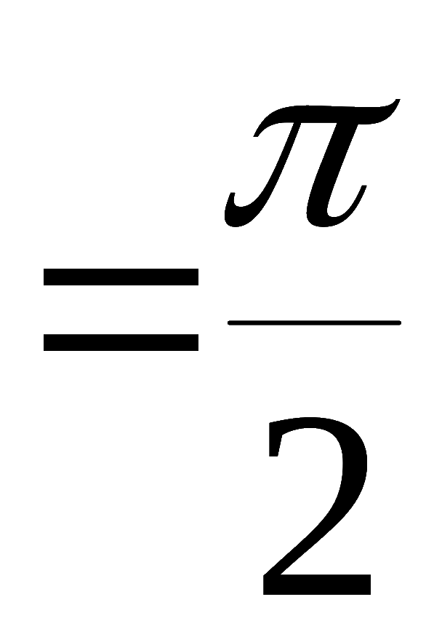

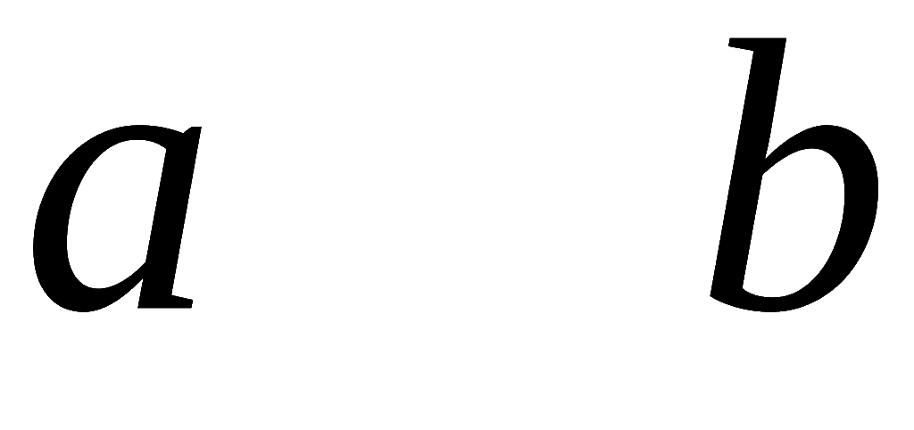
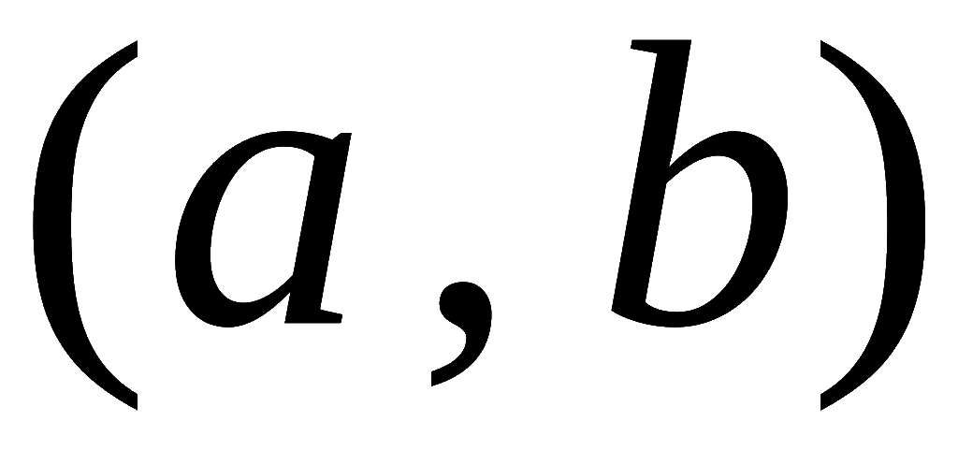
记作
故
2. 性质
为两个非零向量,
则有
⊥
机动 目录 上页 下页 返回 结束

Slide 4
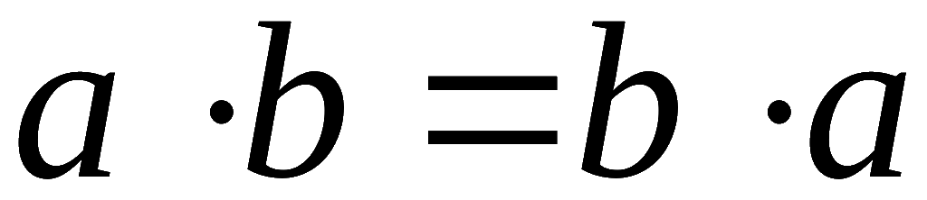

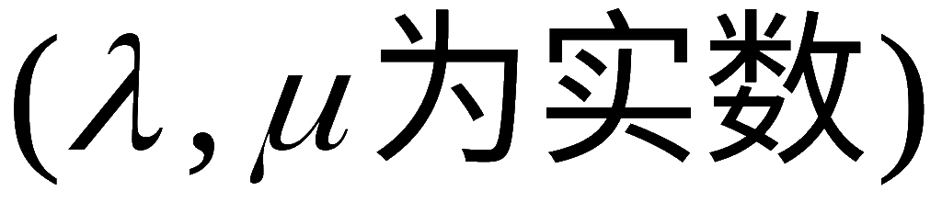

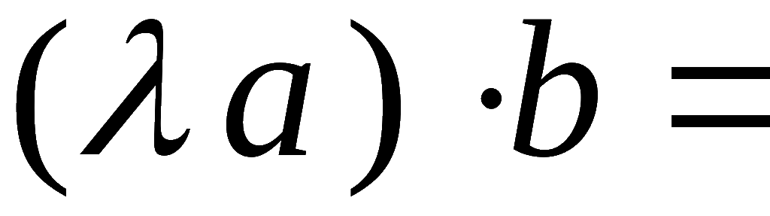

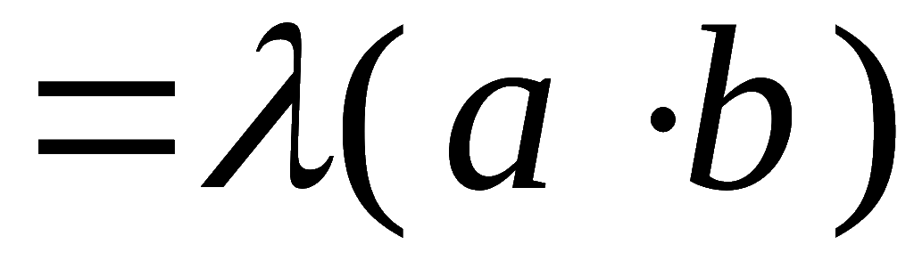








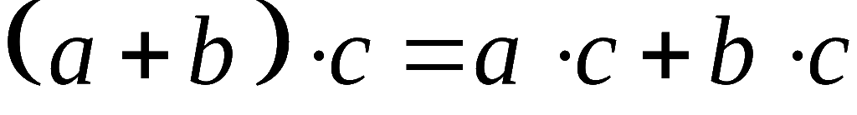



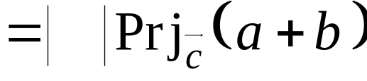






3. 运算律
(1) 交换律
(2) 结合律
(3) 分配律
事实上, 当
时, 显然成立 ;
机动 目录 上页 下页 返回 结束

Slide 5






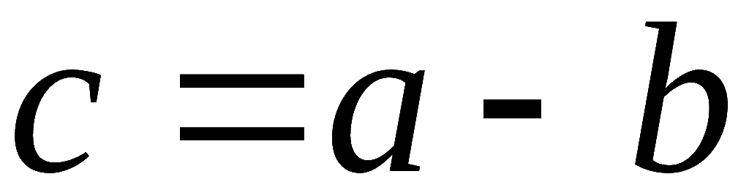

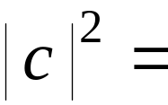




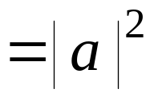
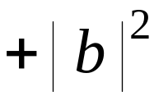



例1. 证明三角形余弦定理
证:
如图 . 设
则
机动 目录 上页 下页 返回 结束

Slide 6
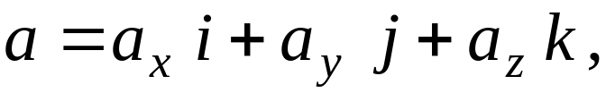
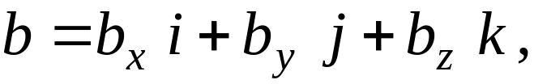
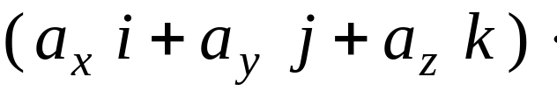
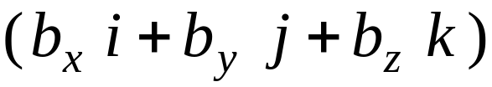
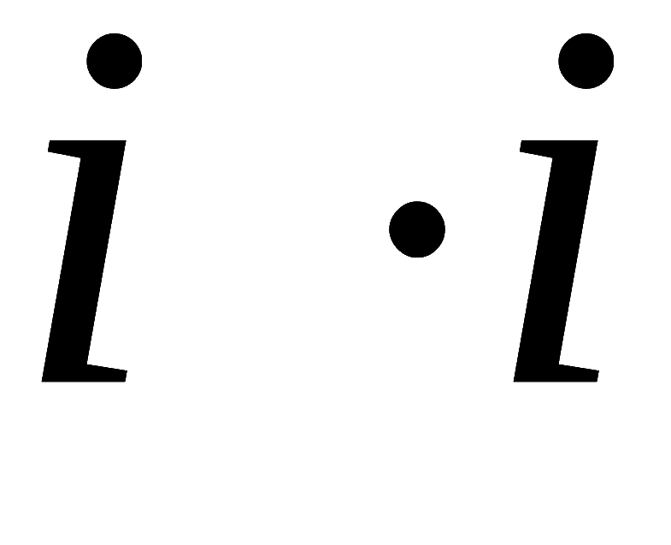
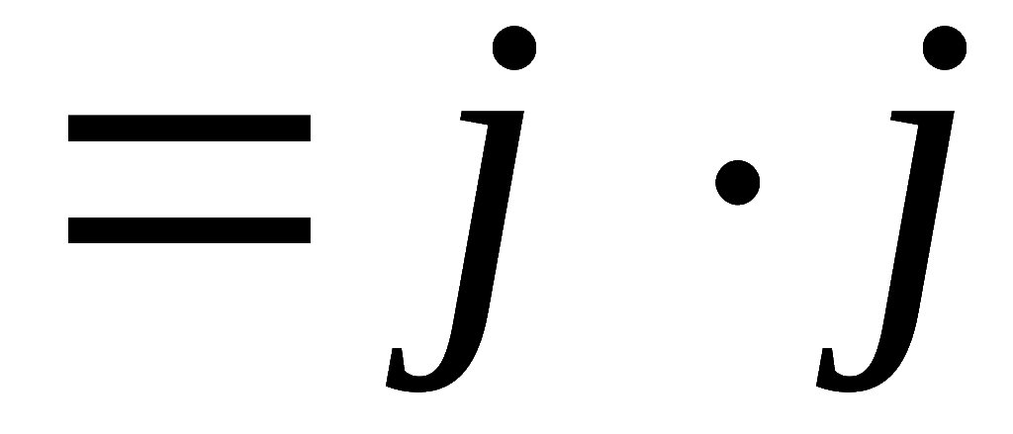
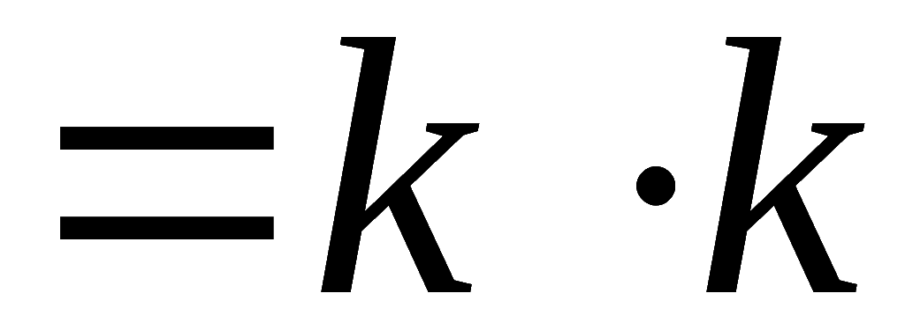
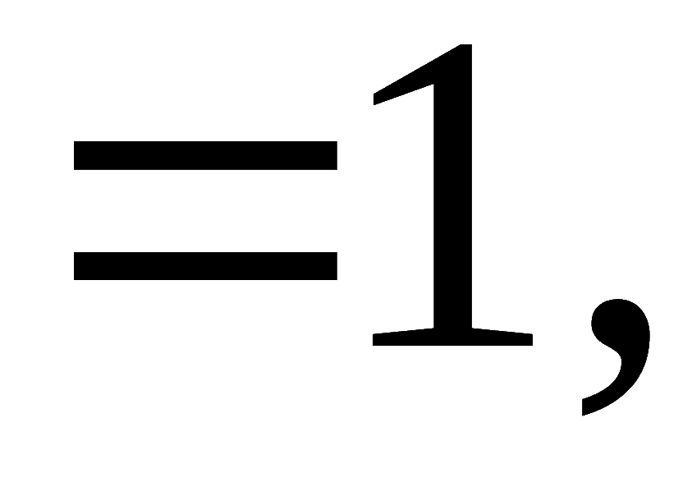





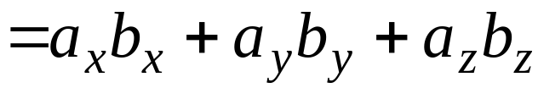
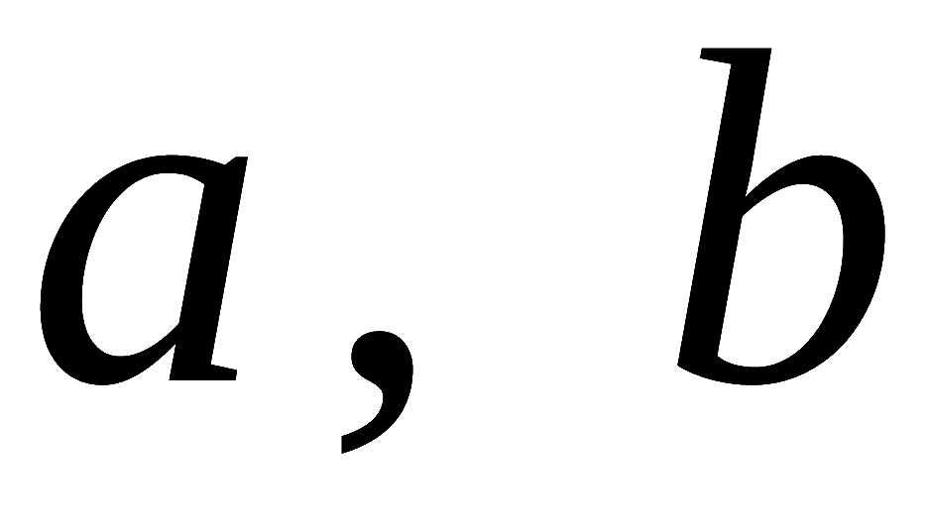
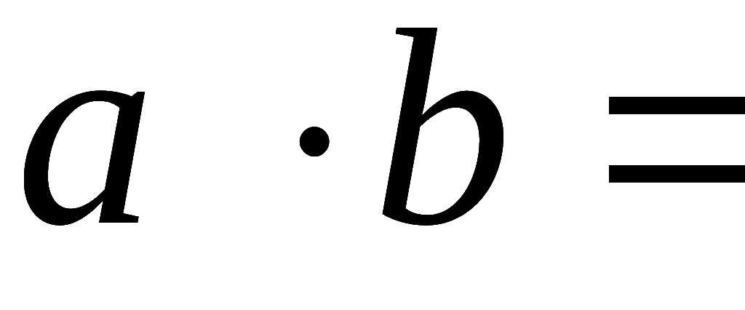

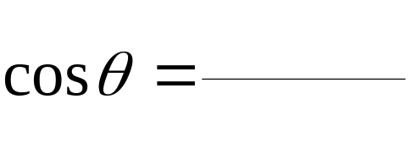
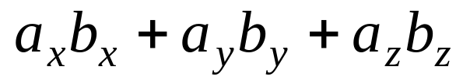
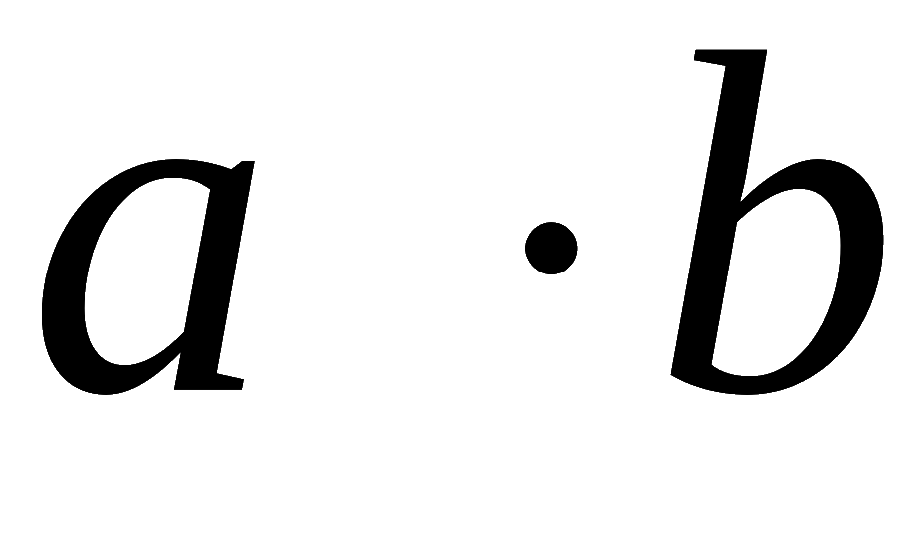


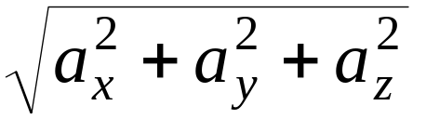
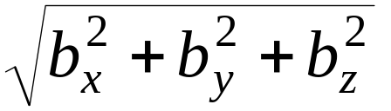
4. 数量积的坐标表示
设
则
两向量的夹角公式
当
为非零向量时,
由于
, 得
机动 目录 上页 下页 返回 结束

Slide 7

















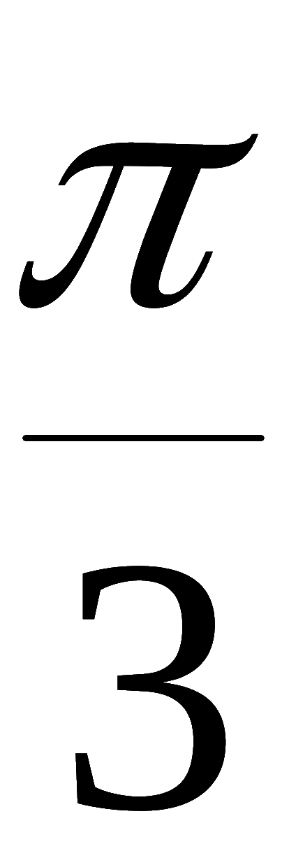

例2. 已知三点
求
∠ AMB .
解:
则
故
机动 目录 上页 下页 返回 结束

Slide 8
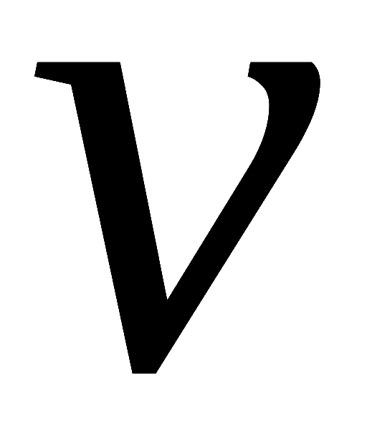
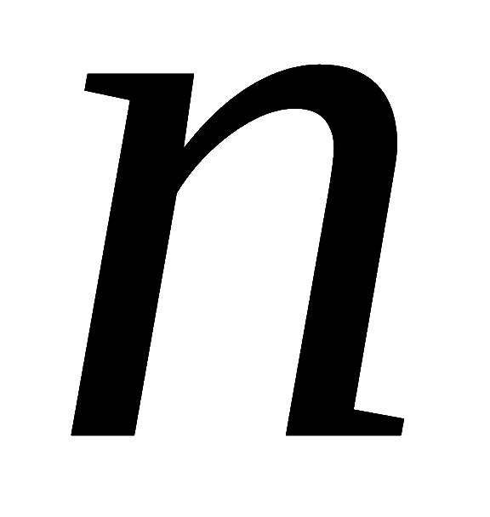
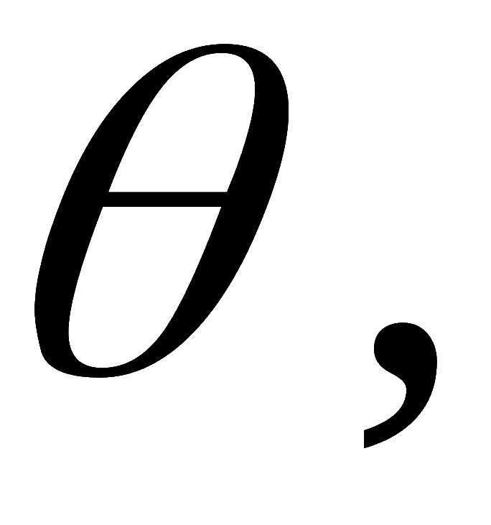
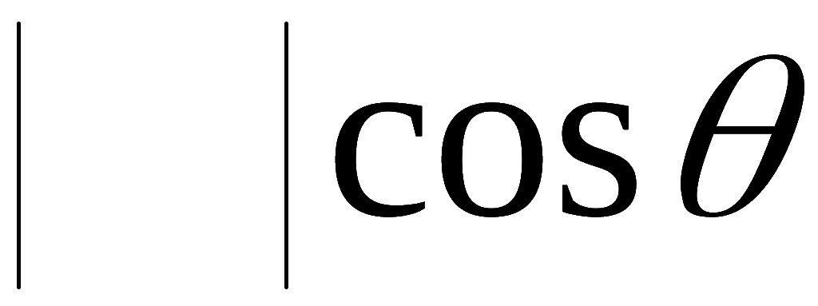

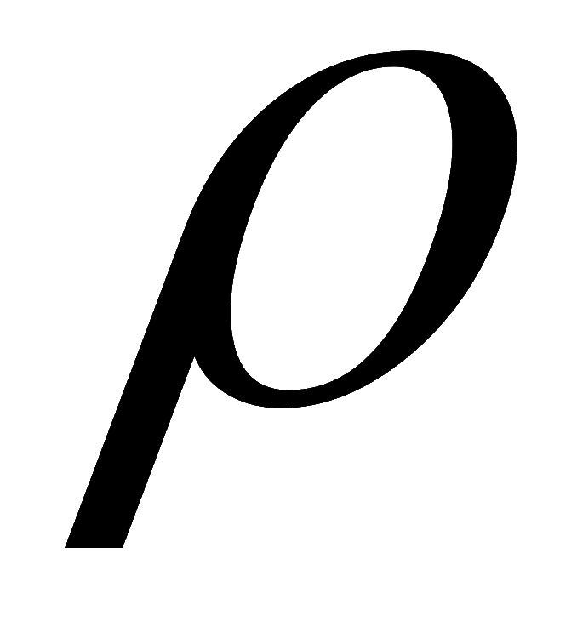





例3. 设均匀流速为
的流体流过一个面积为 A 的平
面域 ,
且
与该平面域的单位垂直向量
的夹角为
求单位时间内流过该平面域的流体的质量P (流体密度
为 ρ ) .
解:
为单位向量
单位时间内流过的体积
机动 目录 上页 下页 返回 结束

Slide 9
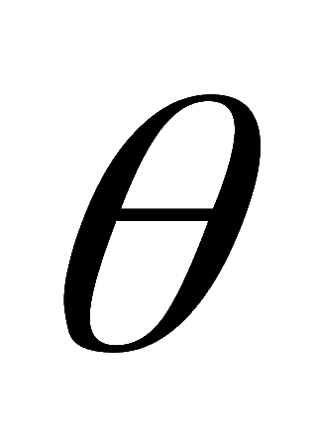

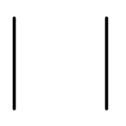

















二、两向量的向量积
引例. 设O 为杠杆L 的支点 ,
有一个与杠杆夹角为
的力 F 作用在杠杆的 P点上 ,
则力 F 作用在杠杆上的力
矩是一个向量 M :
符合右手规则
机动 目录 上页 下页 返回 结束

Slide 10








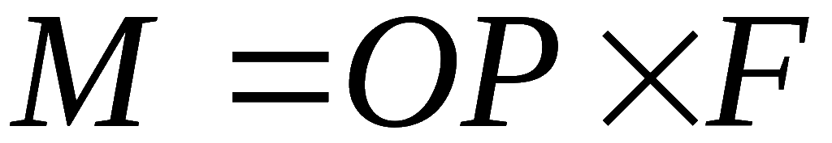

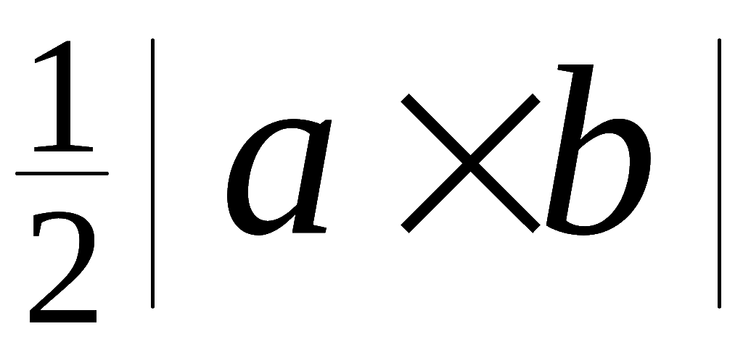
1. 定义
定义
方向 :
⊥
⊥
且符合右手规则
向量
模 :
称
向量积 ,
记作
(叉积)
引例中的力矩
思考: 右图三角形面积
S＝
机动 目录 上页 下页 返回 结束

Slide 11














2. 性质
为非零向量, 则
∥
证明:
∥
3. 运算律
(2) 分配律
(证明略)
(3) 结合律
机动 目录 上页 下页 返回 结束

Slide 12
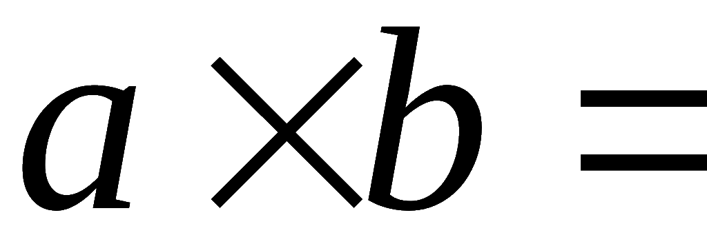
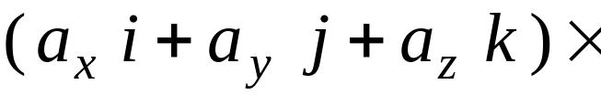

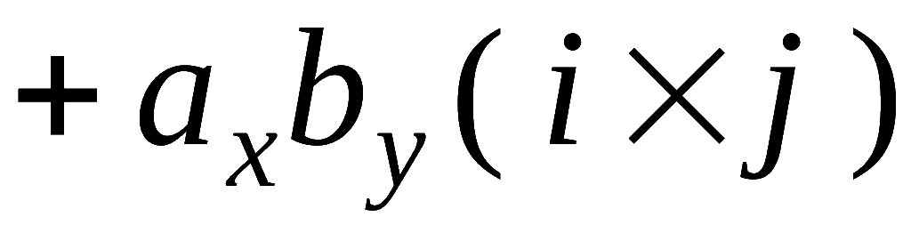












4. 向量积的坐标表示式
设
则
机动 目录 上页 下页 返回 结束

Slide 13













向量积的行列式计算法
机动 目录 上页 下页 返回 结束

Slide 15




















例4. 已知三点
求三
角形 ABC 的面积
解: 如图所示,
机动 目录 上页 下页 返回 结束

Slide 16





内容小结
设
1. 向量运算
加减:
数乘:
点积:
叉积:
机动 目录 上页 下页 返回 结束
Notes:
L.P204~P206

Slide 17







2. 向量关系:
机动 目录 上页 下页 返回 结束

Slide 18








思考与练习
1. 设
计算
并求
夹角θ 的正弦与余弦 .
答案:
2. 用向量方法证明正弦定理:
机动 目录 上页 下页 返回 结束
Notes:
2000年考题

Slide 19











证: 由三角形面积公式
因
所以
机动 目录 上页 下页 返回 结束

Slide 20
作业
P22
3 , 6 , 7 , 9(1) ; (2) , 10
第三节 目录 上页 下页 返回 结束

Slide 21













备用题
1. 已知向量
的夹角
且
解：
机动 目录 上页 下页 返回 结束

Slide 22















2.
在顶点为
三角形中,
求 AC 边上的高 BD .
解：
三角形 ABC 的面积为
而
故有
机动 目录 上页 下页 返回 结束

